Slide 1
Segurança de Rede
NETWORKING BASICS
2ª edição
Patrick Ciccarelli

Slide 2
Chapter 11 - Network Security
Disciplina: Fundamentos de redes
Professor: David Tsai
Curso: Análise e Desenvolvimento de Sistemas
Data: 20 de maio de 2017
Alunos:
Phillipe Ferreira Ramos
Ivan Codasquieves
Luiz Junior
Marcos Antonio Leati Pelaes
Guilherme Neres

Slide 3


Slide 4
Estou sob ataque?
  Se você estiver conectado à Internet, é provável que seu computador esteja sob ataque.
  Tentativas de identificar e explorar os pontos fracos do seu computador provavelmente estão em andamento.
  Mesmo que sua rede não tenha acesso à Internet, você pode ter alguém tentando invadir sistemas seguros (ou inseguros).
Por que?
  Para alguns, é a emoção da perseguição, a emoção que eles conseguem escorregar através de proteções de segurança.
  Para outros, é dinheiro, através de espionagem corporativa, ou roubo de informações como nomes válidos, endereços de e-mail, e até números de cartão de crédito valem muito quando passados ​​para as mãos erradas.
  Vingança

Slide 5
O profissional de rede, basicamente tem dois objetivos
  Prevenir ataques e acesso não autorizado a dados.
  Detectar quando essas ocorrências acontecerem.
    Tomando as medidas necessárias para recuperar
    Minimizar os danos e evitar que isso aconteça no futuro.

Slide 6
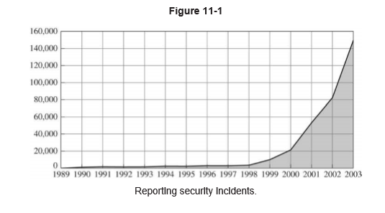
A segurança dos computadores tornou-se cada vez mais importante nos últimos anos. Principalmente quando se envolve a Internet.
Podemos notar que o número de incidentes de segurança da Internet comunicados à Equipa de Preparação para Emergências de Computadores dos Estados Unidos (US-CERT) duplicou quase todos os anos

Slide 7
Proteger a privacidade do cliente também impulsiona a necessidade de aumentar a segurança da rede.
  Em 1998, a União Europeia aprovou leis de privacidade de dados que penalizavam as empresas por divulgar informações sobre seus clientes.
  Nos Estados Unidos, as organizações são obrigadas a cumprir os requisitos de proteção de dados da Lei de Portabilidade e Responsabilidade do Seguro de Saúde (HIPAA) e uma lei da Califórnia que cobra até US $ 250.000 para cada divulgação não autorizada de informações sobre o cliente.
  A Lei de Tecnologia de Informação em Saúde para a Saúde Econômica e Clínica (HITECH), promove a adoção e o uso significativo da tecnologia da informação em saúde.
  O subtítulo D da Lei HITECH aborda as preocupações de privacidade e segurança associadas com a transmissão eletrônica de informações de saúde, em parte, através de várias disposições que fortalecem a aplicação civil e penal das regras da HIPAA.

Slide 8
Segurança é muito mais do que impedir que um invasor invada seu computador.
  Muitas vezes chamada de Tríade da CIA, existem três metas primárias no fornecimento de segurança
    Confidencialidade refere-se à proteção de dados contra a divulgação não autorizada de dados de clientes e proprietários.
    Integridade é a garantia de que os dados não foram alterados ou destruídos
    Disponibilidade significa fornecer acesso contínuo aos dados críticos e ao funcionamento do hardware e software da organização para que funcionários, clientes e fornecedores possam ter certeza de que não haverá interrupções no serviço.

Slide 9
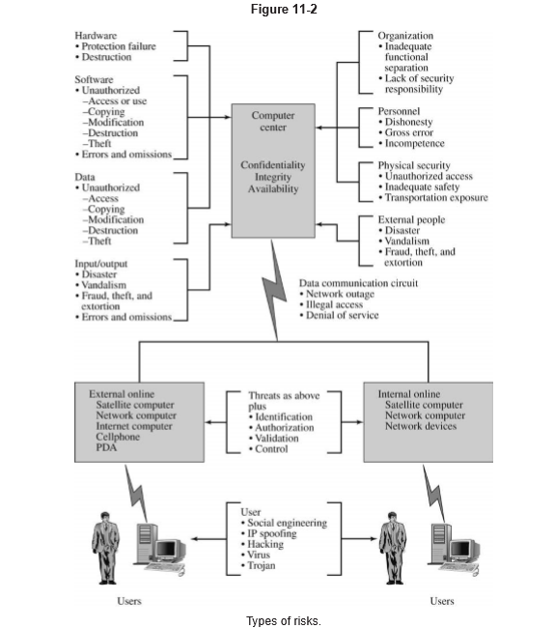
A Figura 11-2 identifica algumas ameaças potenciais a um centro de computação, circuitos de comunicação de dados e computadores conectados.
Em geral, seus objetivos em resposta a ameaças à segurança estão garantindo a continuidade do negócio e impedindo o acesso não autorizado.
Planejamento de continuidade de negócios refere-se principalmente a garantir a disponibilidade, com alguns aspectos da integridade dos dados.

Slide 10
Uma das preocupações são as interrupções, que são a perda ou a redução do serviço de rede.
  As interrupções podem ser pequenas e temporárias, afetando apenas alguns usuários.
  Podem ser causados ​​por falhas de dispositivo, como um hub ou switch com falha, ou por um resultado na destruição de dados.
  Um vírus pode destruir arquivos que os usuários precisam.
  O hardware também pode ser a causa.
    Uma falha no disco rígido pode resultar em arquivos necessários sendo destruídos.
  Desastres naturais ou provocados pelo homem, como incêndios, inundações, terremotos, deslizamentos de terra, tornados ou ataques terroristas.

Slide 11
Acesso não autorizado
  Refere-se principalmente à confidencialidade, mas também à integridade, porque alguém com acesso não autorizado pode mudar dados importantes.
  O acesso não autorizado é realizado por atacantes externos que obtêm acesso a arquivos de dados organizacionais e recursos de toda a Internet.
  No entanto, a maioria dos incidentes de acesso não autorizado envolve funcionários, se não como o atacante, em seguida, como a fonte de senhas ou outras informações.
  O acesso não autorizado pode ter efeitos menores:
    Um intruso curioso pode explorar o sistema, ganhando conhecimento que tem pouco valor, e talvez deixando para trás algum tipo de cartão telefônico.
    Um intruso mais sério pode ser um concorrente de espionagem industrial que tenta obter acesso a informações sobre produtos em desenvolvimento ou os detalhes eo preço de uma oferta em um grande contrato.
    Pior ainda, o intruso poderia mudar os arquivos para cometer fraude ou roubo, ou poderia destruir informações para ferir a organização.

Slide 12
Um passo fundamental no desenvolvimento de uma rede segura é realizar uma avaliação de risco
  Atribui níveis de risco (a probabilidade de ocorrência e a quantidade de danos que poderiam causar) a várias ameaças à segurança da rede, comparando a natureza das ameaças aos controles projetados para reduzi-los.
  Identificação de ativos de rede
    Identificar os recursos da rede, que são quaisquer coisas de valor na rede (hardware ou software)
    O recurso mais importante em uma rede são os dados da organização.

Slide 13
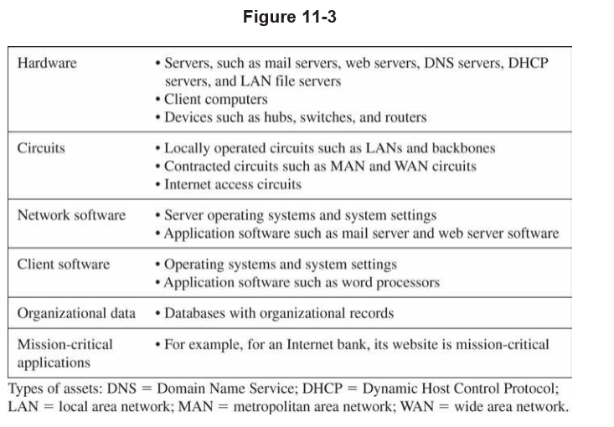
Os ativos típicos estão listados na Figura 11-3.

Slide 14
Suponha que alguém roubou um servidor de banco de dados no valor de US $ 8.000. Você poderia facilmente substituir o computador e o software que o problema seria resolvido em poucos dias.
Suponha que a base de dados continha registros de arquivo para um hospital.
  Mesmo que os dados possam ser recuperados a partir de backups, o custo poderia facilmente cair em milhões de dólares em processos judiciais por si só resultantes da possível divulgação de informações confidenciais.
  Se o invasor pudesse roubar ou corromper os backups, os custos aumentariam rapidamente, incluindo os custos de pesquisa e reentra todas essas informações manualmente.

Slide 15
Um tipo importante de recurso é a aplicação de missão crítica, que é um sistema de informação que é vital para a sobrevivência de uma organização.
  Este aplicativo não deve ser autorizado a falhar, e se ele falha, a equipe de rede cai tudo o resto para fixá-lo.
  Um banco de Internet não tem filiais de tijolo e argamassa, de modo que seus sites são aplicativos de missão crítica.
  Se eles falharem, o banco não pode realizar negócios com seus clientes.
Depois de ter uma lista de ativos, você deve avaliá-los com base em sua importância.
  Raramente haverá tempo e dinheiro suficientes para proteger completamente todos os ativos, portanto, é importante concentrar a atenção da organização nos mais importantes.

Slide 16
Identificando Ameaças
  É qualquer possível ocorrência adversa que possa prejudicar, interromper os sistemas que utilizam a rede ou causar qualquer perda para a organização.
  As ameaças podem ser listadas em termos genéricos, tais como roubo de dados ou destruição de dados, mas ser específico é melhor.
  Use dados reais da organização que está sendo avaliada em suas descrições, como roubo de números de cartão de crédito do cliente ou destruição do banco de dados de inventário.
  Depois de identificar as ameaças, você pode classificá-las de acordo com sua probabilidade de ocorrência e o custo estimado.

Slide 17
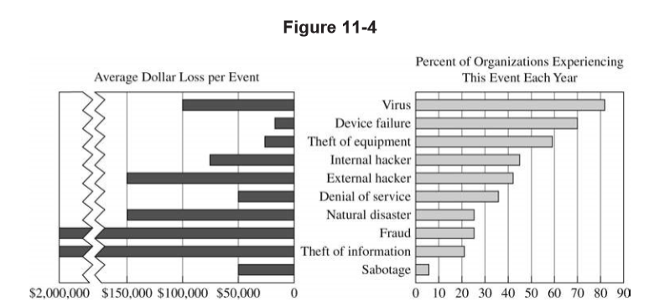
A Figura 11-4 resume as ameaças comuns e sua probabilidade de ocorrência, juntamente com uma estimativa de custo típica, com base em vários levantamentos (principalmente o Inquérito à Segurança e Crime Computacional CSI / FBI de 2005).

Slide 18
Ao considerar possíveis ameaças, a maioria das pessoas pensa primeiro em invasores desconhecidos invadindo uma rede pela Internet
Curiosamente, mais empresas sofrem frequentemente o acesso não autorizado por seus próprios funcionários do que por pessoas de fora.
Acesso não autorizado e ataques como roubo de dados, seja de fontes internas ou externas, podem ter consequências de longo alcance.
  O custo para recuperar depois pode ser muito alto, tanto a reputação quanto monetáramente
  Ao longo dos anos, várias grandes empresas tiveram suas redes quebradas e tiveram informações proprietárias, tais como números de cartão de crédito do cliente roubado.
  Ganhar de volta os clientes pode ser um desafio ainda maior do que fixar a violação de segurança.

Slide 19
Sobre a figura 11.4, podemos concluir:
  As ameaças à segurança são caras.
    Ameaças à continuidade do negócio têm uma chance maior de ocorrer do que o acesso não autorizado.
    A ameaça mais comum com custo bastante alto é um vírus.
    Ainda assim, dado o custo da fraude e roubo de informações, mesmo um único evento pode ter um impacto significativo.
  A maior ameaça de acesso não autorizado não é do invasor externo vindo em você através da Internet, mas sim de seus próprios funcionários.
    No entanto, nos últimos anos, o número de ataques externos aumentou a uma taxa maior, enquanto o número de ataques internos permaneceu relativamente constante
    Mesmo esses ataques muitas vezes envolvem, pelo menos indiretamente, um funcionário interno.

Slide 20
11.1.4 Identificando e Minimizando a Exposição
Sua exposição refere-se ao número de maneiras pelas quais alguém (ou algo) pode ter acesso à sua rede. Alguns dos riscos mais comuns incluem:
  Computadores cliente de rede
    Computadores de rede são muitas vezes deixados “largados” quando não estão em uso, especialmente à noite, sem fazer logoff, o que possibilita pessoas mal intencionadas a terem acesso a dados, muitas vezes importantes.
    Muitos usuários têm maus hábitos de segurança, como "esconder" a senha no teclado ou na gaveta da mesa.
  Servidores desprotegidos
    Os servidores críticos devem estar fisicamente seguros, mantidos sob bloqueio e chave ou outro mecanismo de segurança, em todos os momentos, pois roubo de dados ou destruição é muito mais fácil se você estiver sentado no teclado do servidor.
    Em alguns casos, os ladrões saíram do prédio com servidores, ou pelo menos seus discos rígidos, enfiados debaixo de um braço.

Slide 21
11.1.4 Identificando e Minimizando a Exposição
  Servidores de acesso remoto
    Ao configurar um servidor de acesso remoto, você deve implementar medidas de segurança para garantir que somente o pessoal autorizado tenha acesso.
    As ferramentas disponíveis variam de acordo com o sistema operacional, mas incluem coisas como limitar os números a partir dos quais as chamadas são aceitas, fazer com que o servidor ligue de volta para fornecer acesso em vez de permitir que o usuário disca e se conecte e exija autenticação segura com base no nome do usuário e senha ou outros mecanismos de autenticação.
  Internet
    Assim que você conectar sua rede à Internet, você abre uma porta potencial que os hackers e indivíduos que tentam invadir seu sistema, podem se conectar.
    Alguns desses ataques são projetados para obter acesso à rede, enquanto outros são projetados para derrubá-lo.
    Duas das fontes mais comuns de vírus e outros programas mal-intencionados são arquivos baixados da Internet e anexos de e-mail.

Slide 22
Como o Acesso do Usuário assegura que somente usuários autorizados tenham acesso à rede?

Slide 23
Implementando a Segurança de Acesso do Usuário
11.2.1 Gerenciando Contas de Usuários
A segurança da rede começa com a segurança do acesso do usuário.
Leitura Biométrica
Smart Card
Conta do Usuário
Conta de Domínio
Conta local
Active Directory Users and Computers

Slide 24
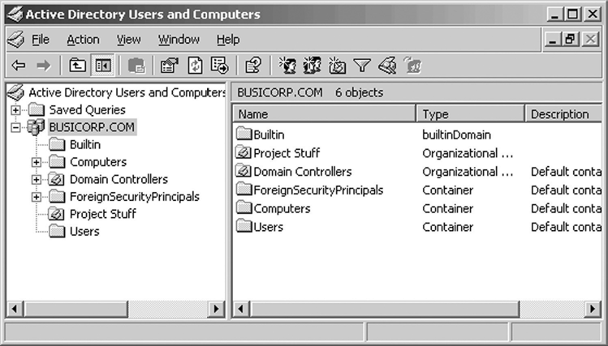
Implementando a Segurança de Acesso do Usuário
11.2.1 Gerenciando Contas de Usuários
Active Directory Users and Computers

Slide 25
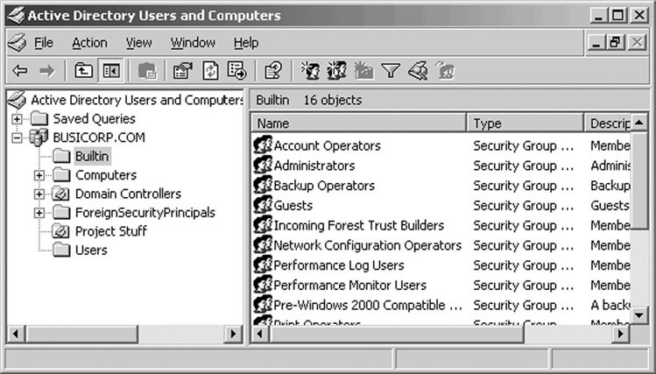
Implementando a Segurança de Acesso do Usuário
11.2.1 Gerenciando Contas de Usuários
Contas de Manutenção
Administrador
Root
Superuser

Slide 26
Implementando a Segurança de Acesso do Usuário
11.2.2 Gerenciando Senhas
Aqui estão algumas senhas que você nunca deveria usar:
A palavra “senha” ou “password”
Nomes próprios
Nome do seu animal de estimação
Nome do seu companheir@
Nome do seu filh@
Qualquer palavra no dicionário
Datas importantes como aniversários, casamento, etc.
Qualquer das anteriores com um número inicial ou final
Qualquer das anteriores escritas ao contrário

Slide 27
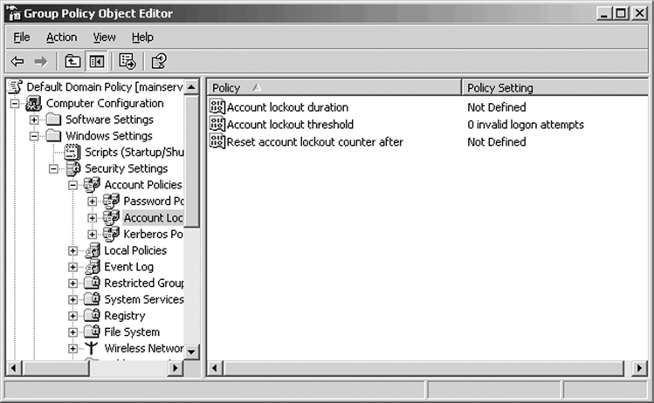
Implementando a Segurança de Acesso do Usuário
11.2.2 Gerenciando Senhas
Ferramenta de Auditoria
Crack program (programa de quebra de senha)
Políticas de bloqueio de contas

Slide 28
Implementando a Segurança de Acesso do Usuário
11.2.2 Gerenciando Senhas
Impor histórico de senhas
Idade máxima da senha
Idade mínima da senha
Tamanho mínimo da senha
Requerimentos de complexidade de senha
Armazenar senhas usando criptografia reversa

Slide 29
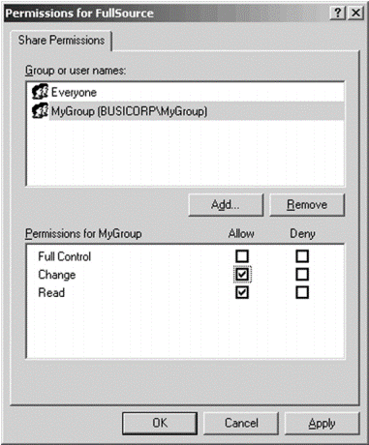
Implementando a Segurança de Acesso do Usuário
11.2.3 Gerenciando Segurança de Acesso e Permissões do Usuário
Você pode proteger arquivos compartilhados pela rede de duas formas:
No nível de compartilhamento
Deve-se lembrar sempre que permissões negadas têm precedência sobre permissões concedidas.

Slide 30
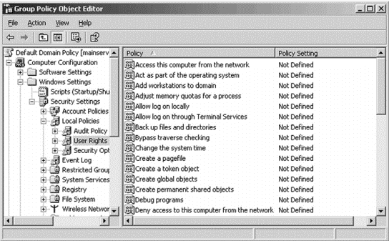
Implementando a Segurança de Acesso do Usuário
11.2.3 Gerenciando Segurança de Acesso e Permissões do Usuário
Você pode proteger arquivos compartilhados pela rede de duas formas:
No nível de usuário (grupo)

Slide 31
Por que a configuração da segurança da rede é importante?

Slide 32
Por que a configuração da segurança da rede é importante?
Você precisa proteger a rede como um todo e os computadores individualmente
O que é preciso para tornar uma rede segura?

Slide 33
Identificando ataques de rede

Slide 34
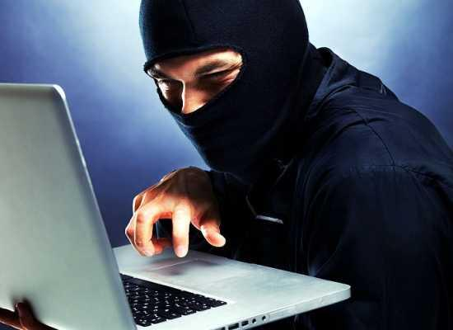
Identificando ataques de rede
Ataque DoS
Ataque DDoS

Slide 35
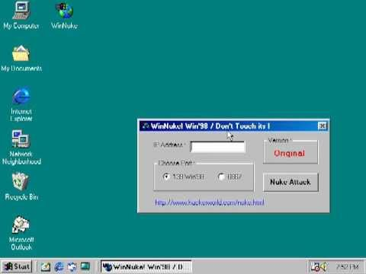
WinNuke

Slide 36
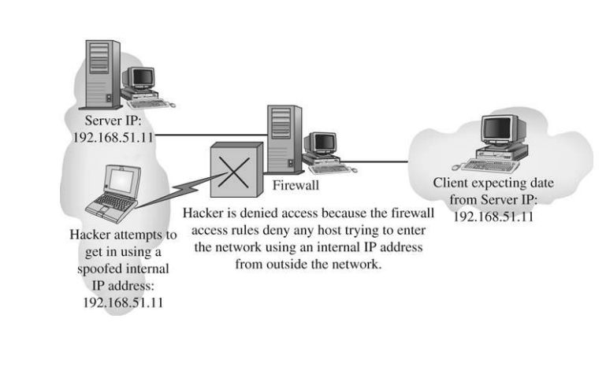
IP SPOOFING

Slide 37
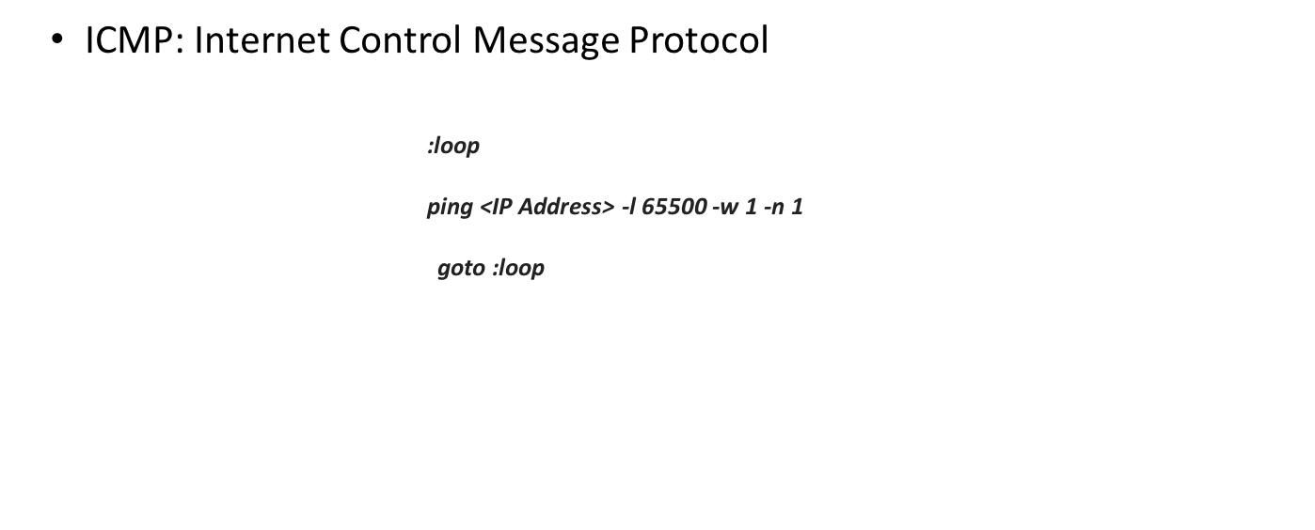
Ping da morte

Slide 38
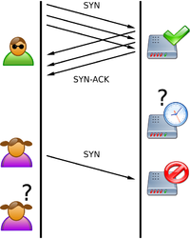
Syn Flood

Slide 39
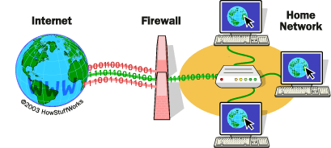
Adicionando firewalls

Slide 40
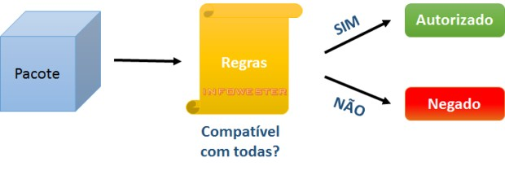
Filtragem de pacotes - filtragem estática

Slide 41
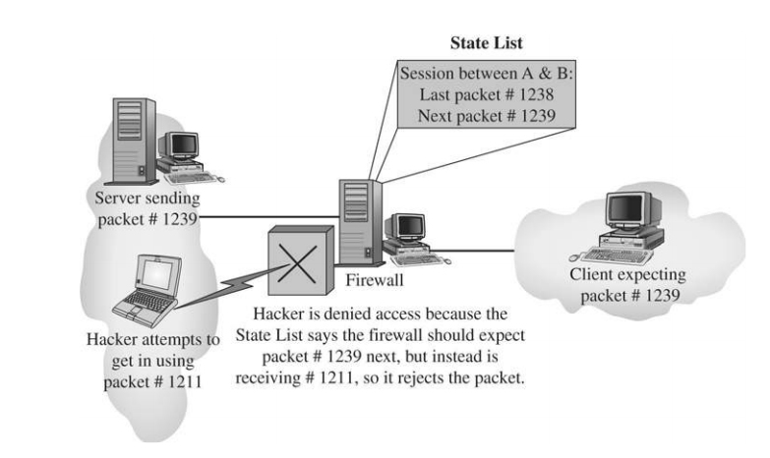
Filtragem de pacotes - filtragem dinamica

Slide 42
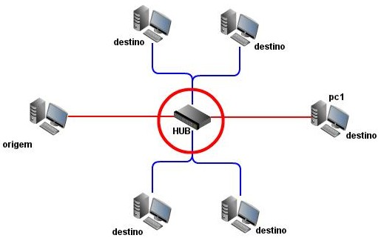

Adicionando Criptografia
CHAVE: um conjunto de caracteres que controlam a transformação dos dados no algoritmo de criptografia.

Slide 43
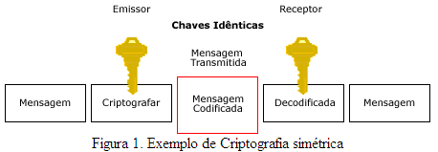
Criptografía de chave simétrica, chave única
DES: criptografia desenvolvida pela IBM que virou padrão do governo dos EUA em 1977.
DES: tem 72 quadrilhões de combinações com uma chave de 56 bits

Slide 44
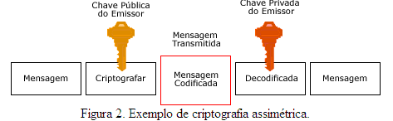
Criptografía de chave asimétrica, chave pública
RSA: Rivest, Shamir e Adleman, nome de 3 cientistas do MIT.

Slide 45
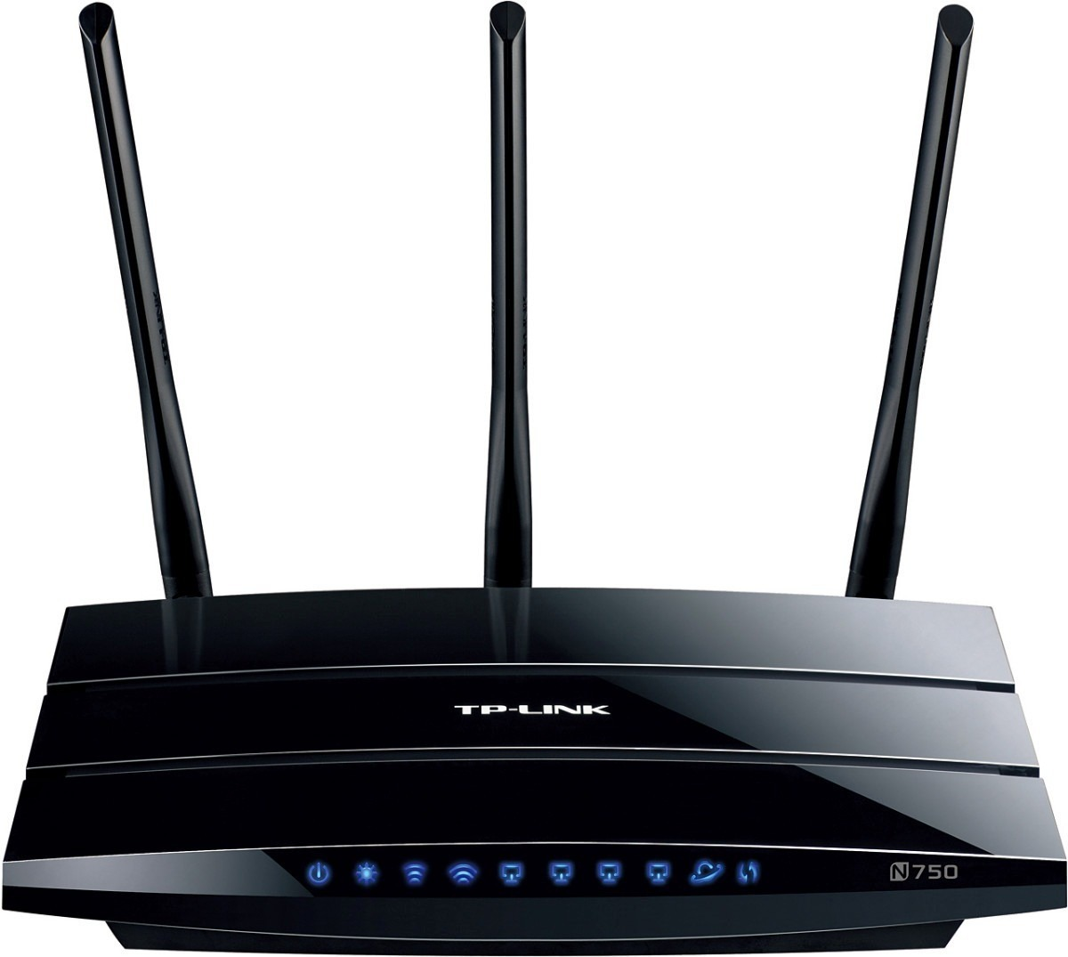
Implementando Segurança sem fio
Configuração padrão das redes sem fio deixam brechas de segurança.
  Podem “roubar” sua internet para ter acesso gratuito
  Podem acessar seus dispositivos de rede sem ser detectado
Você protege sua rede sem fio através da configuração do Wireless Access Point (WAP)

Slide 46
Configurações de segurança
Algumas das mais importantes configurações de seu WAP são:
  SSID
  Modo de operação
  Senha
  Canal wireless

Slide 47
Configurações de segurança
Os WAPs, em geral, possuem três opções de configuração de segurança que podem ser combinadas entre elas. São:
  WEP
  WPA
    TKIP
    User Authentication
  802.1x

Slide 48
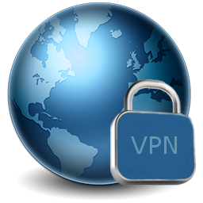
VPN
Permitem que usuários se conectem a sua rede remotamente, pela internet.
Antes da VPN, o único jeito de ter conexões remotas privadas era através de linhas privadas

Slide 49
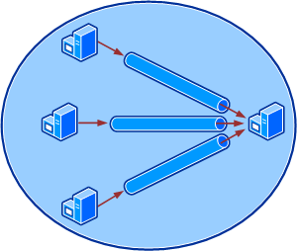
IPSec
É uma coleção de padrões de criptografia e pacotes de autenticação que trafegam na internet.
No modelo OSI, o protocolo IPSec opera na camada de rede

Slide 50
L2TP
Não provê criptografia dos dados, entretanto, ele cria tuneis onde o dado possa trafegar.
É uma combinação de dois protocolos mais antigos. São eles:
  L2FP desenvolvido pela Cisco
  PPTP desenvolvido pela microsoft

Slide 51
Usando auditoria e logs
Auditoria - é o processo de observar as atividades da rede, identifica-las e gravar as que tiveram sucesso e as que falharam.
As atividades mais comumente auditadas são:
Tentativas de login
Mudanças na segurança
Tentativa de acessar arquivos criticos ou sensiveis

Slide 52
Usando auditoria e logs
Logs - disponibilizam uma forma de rever o que está acontecendo em um sistema.
Os logs dependem de como o computador está configurado e no minimo incluem:
Application log
System log
Security log
Outros logs variam com as configurações, tais como:
Logs de eventos do AD
Logs de serviço do DNS

Slide 53
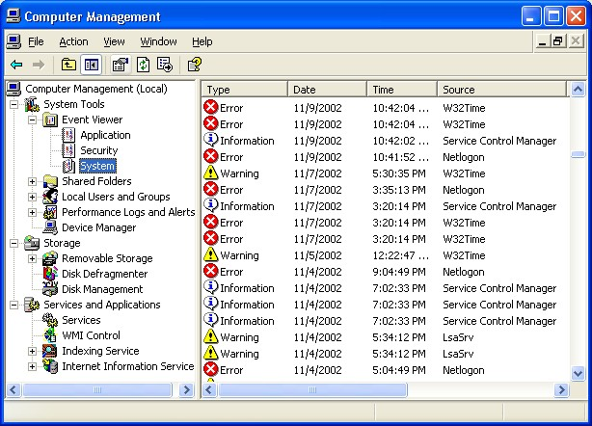
Windows Event Viewer

Slide 54
Configurando a Segurança do Computador

Slide 55
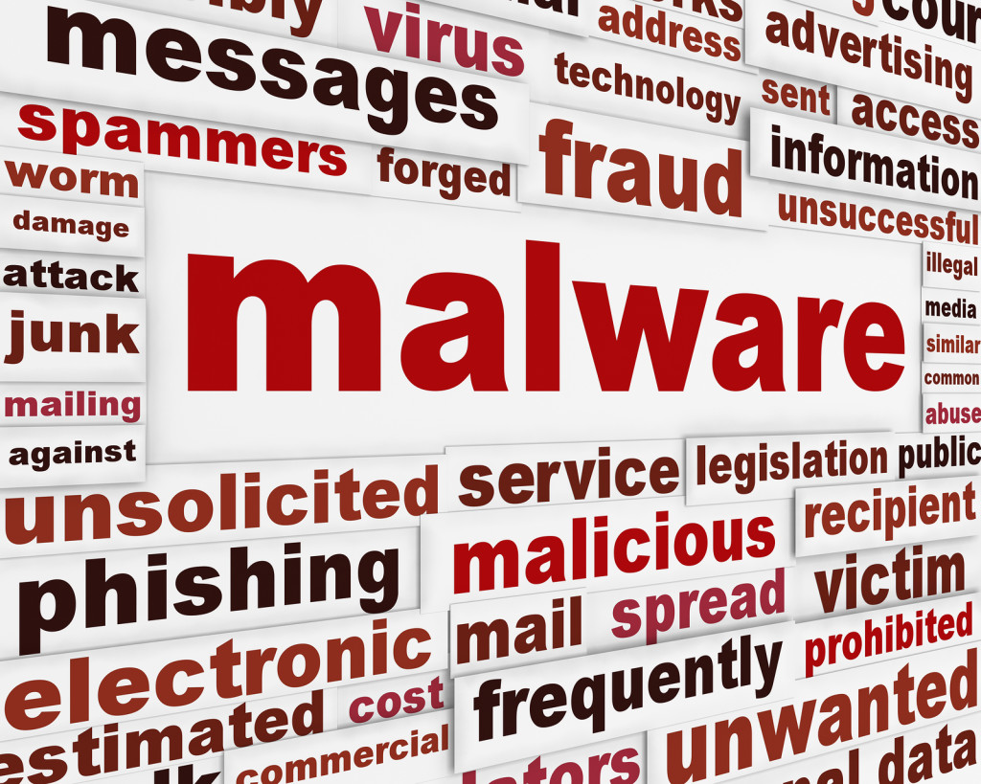

Slide 56
Entendendo softwares maliciosos
Vírus polimórfico - Um tipo de vírus criptografado que inclui um corpo de vírus codificado.
Macro virus - Vírus contidos em documentos ou arquivos de planilhas.
Worm (verme) - Uma forma de auto-propagação de software malicioso.
Ransomware - Um tipo de malware que restringe o acesso ao sistema infectado e cobra um resgate para que o acesso possa ser restabelecido.

Slide 57
Entendendo softwares maliciosos
Cavalo de Tróia - Um programa que é esperado para fazer uma coisa mas na verdade faz outra.
Rootkit - Um programa que pode se esconder, junto com outros programas, arquivos e processos.
Spyware - Software que monitora, grava, e às vezes envia atividade de computador geralmente sem o conhecimento dos usuários.
Adware - Software que torna um computador mais facilmente localizável por e mais suscetível a pop-up e outros anúncios on-line.

Slide 58
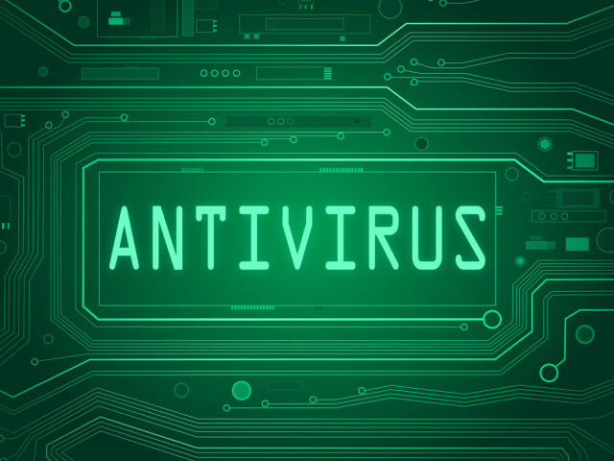

Slide 59

Protegendo computadores em rede
Não copiar ou baixar arquivos de origem desconhecida.
Não abrir emails de fontes desconhecidas.
Instale um antivírus em cada computador.

Slide 60
Protegendo computadores em rede
Quais recursos um antivírus precisa ter?
Proteção em tempo real
Opções de varredura
Proteção em emails
Verificação de mídias removíveis
Atualizações frequentes

Slide 61
Protegendo computadores em rede
O antivírus pode ser parte de um conjunto de segurança que inclui recursos como:
Um firewall que permite definir parâmetros de filtro para esse computador.
Software de detecção de intrusão que avisa quando outro computador tenta ligar ao computador.
O monitoramento do navegador, que alerta para o uso de atividades desconhecidas, como tentar redirecioná-lo para outro site ou tentar baixar um arquivo para o seu computador.
Controles de aplicativos que impedem que um programa inicie outro sem o seu conhecimento.

Slide 62
QUESTÕES

Slide 63
1 - Ping da Morte é um exemplo de qual dos seguintes?
(a) Malware
(b) ataque WinNuke
(c) ataque DoS
(d) SYN flood
(e) Nenhuma das anteriores

Slide 64
1 - Ping da Morte é um exemplo de qual dos seguintes?
(a) Malware
(b) ataque WinNuke
(c) ataque DoS
(d) SYN flood
(e) Nenhuma das anteriores

Slide 65
2 - Quais são as três opções de configuração de segurança de um WAP?
(a) WPA, IPSec e PPTP
(b) WEP, WPA e 802.1x
(c) TKIP, IPSec e L2TP
(d) WEP, L2TP e PPTP
(e) Nenhuma das anteriores

Slide 66
2 - Quais são as três opções de configuração de segurança de um WAP?
(a) WPA, IPSec e PPTP
(b) WEP, WPA e 802.1x
(c) TKIP, IPSec e L2TP
(d) WEP, L2TP e PPTP
(e) Nenhuma das anteriores

Slide 67
3 - Qual dos seguintes poderia ser usado para detectar alguém tentando adivinhar uma senha de usuário?
(a) Bloqueio de conta
(b) Histórico de senha
(c) Password age (Idade da senha)
(d) Criptografia de senha reversa
(e) Ferramenta de auditoria

Slide 68
3 - Qual dos seguintes poderia ser usado para detectar alguém tentando adivinhar uma senha de usuário?
(a) Bloqueio de conta
(b) Histórico de senha
(c) Password age (Idade da senha)
(d) Criptografia de senha reversa
(e) Ferramenta de auditoria

Slide 69
4 - O que é Worm?
(a) É um tipo de vírus criptografado que inclui um corpo de vírus codificado.
(b) É um programa que pode se esconder, junto com outros programas, arquivos e processos.
(c) É uma forma de auto-propagação de software malicioso.
(d) É um tipo de software que monitora, grava e envia atividade de computador sem o conhecimento dos usuários.
(e) Todas as anteriores estão corretas.

Slide 70
4 - O que é Worm?
(a) É um tipo de vírus criptografado que inclui um corpo de vírus codificado.
(b) É um programa que pode se esconder, junto com outros programas, arquivos e processos.
(c) É uma forma de auto-propagação de software malicioso.
(d) É um tipo de software que monitora, grava e envia atividade de computador sem o conhecimento dos usuários.
(e) Todas as anteriores estão corretas.

Slide 71
FIM

